Slide 1
遊戲論壇 GameVerse
組別：第一組
組長：許清彰
組員：林楷紘、紀皓騫、熊偉誌、廖士傑
指導老師：許雅婷、錢達智

Slide 2

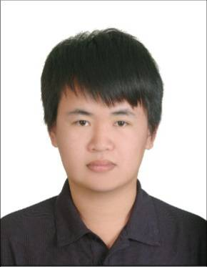

小組分工
組長 許清彰
商城、商品頁面
結帳畫面
GitHub專案庫建置
資料表建立
企劃書整理
林楷紘
討論區文章
發文頁面
客服中心
資料庫建置
專題說明文件
紀皓騫
首頁
新聞區
新聞文章
網頁設計規劃、
資料表設計

Slide 3
小組分工
熊偉誌
登入／註冊頁面
個人頁面
設定頁面
系統架構圖
資料表設計
廖士傑
看板頁面(看板類別)
討論區(文章列表)
訂單紀錄功能
signalR 聊天室
Login Check

Slide 4
大綱
製作動機
如何投入應用
開發技術
網站架構
網站功能介紹 & 實際DEMO

Slide 5
動機&目的
我們希望打造一個以玩家為核心的遊戲論壇，讓每位熱愛遊戲的人都能在這裡找到歸屬。這個平台將是交流攻略、分享心得與碰撞創意的聚集地，鼓勵玩家們深入探討遊戲世界的無限可能，並共同推動遊戲文化的發展。同時，我們提供一個精選商城，作為論壇的延伸，帶來遊戲相關的周邊與數位內容，讓玩家在互動之餘，能輕鬆獲得心儀的收藏。我們的願景是以論壇驅動社群熱情，讓商城成為點綴玩家體驗的額外驚喜。
心得攻略
遊戲新聞
相關商品
交友互助

Slide 6








開發技術

Slide 7
網站架構
論壇首頁
登入介面
個人頁面
新聞區
看板區
論壇區
商城
登入/註冊
好友圈
新聞列表
看板列表
文章列表
商品頁面
設定
修改資料
新聞內容
看板首頁
文章頁面
結帳畫面
客服中心
文章編輯
訂單紀錄

Slide 8
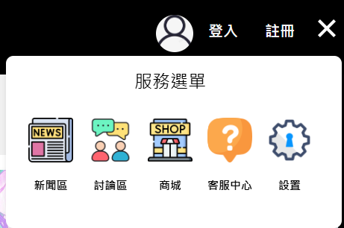
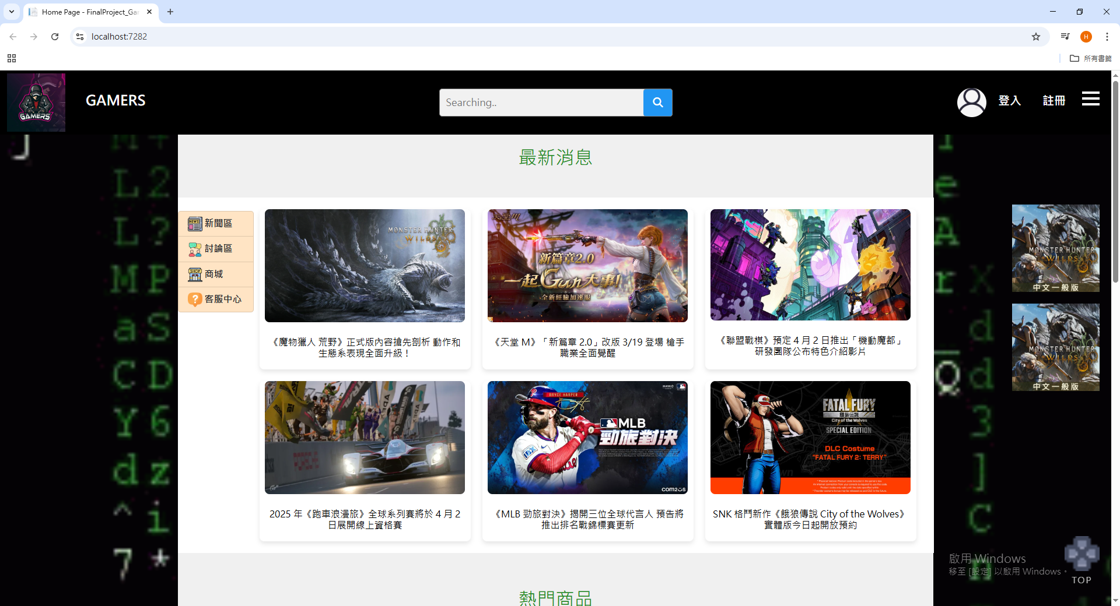
論壇首頁 (Home Page)
主導覽列：
搜索欄：可以查詢所需要的資訊及商品
登入/註冊 按鈕
漢堡選單：方便使用者快速前往頁面
側邊選單：
使用者可以點選想前往的頁面
最新消息：
顯示最新資訊
廣告：
展示近期熱賣商品

Slide 9
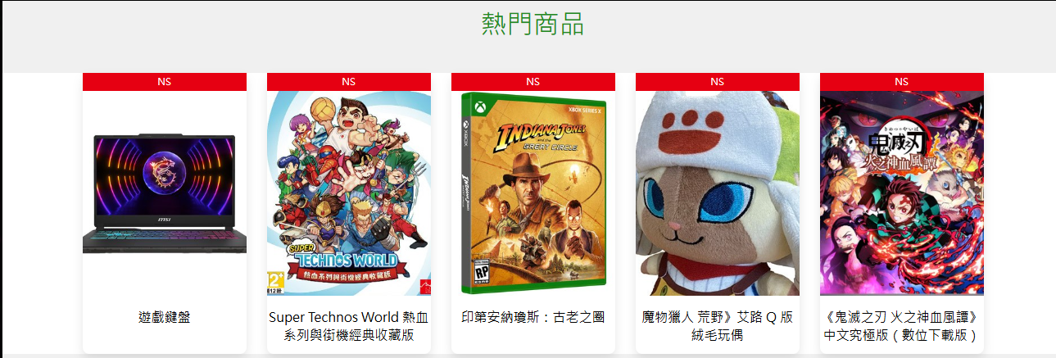
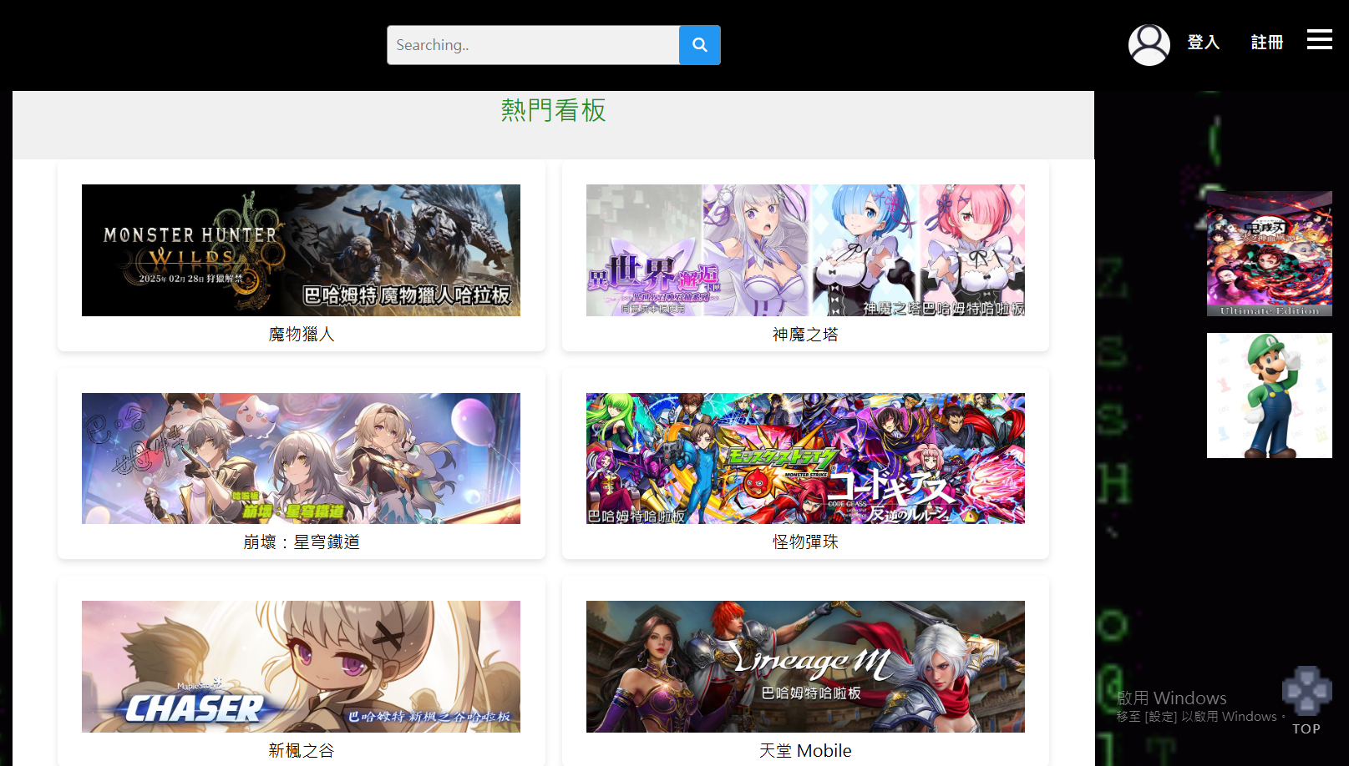
熱賣商品：
展示近期熱賣商品
熱門看板：
依瀏覽數排序看板
置頂按鈕：
點擊後立即回到頁面最上方

Slide 10
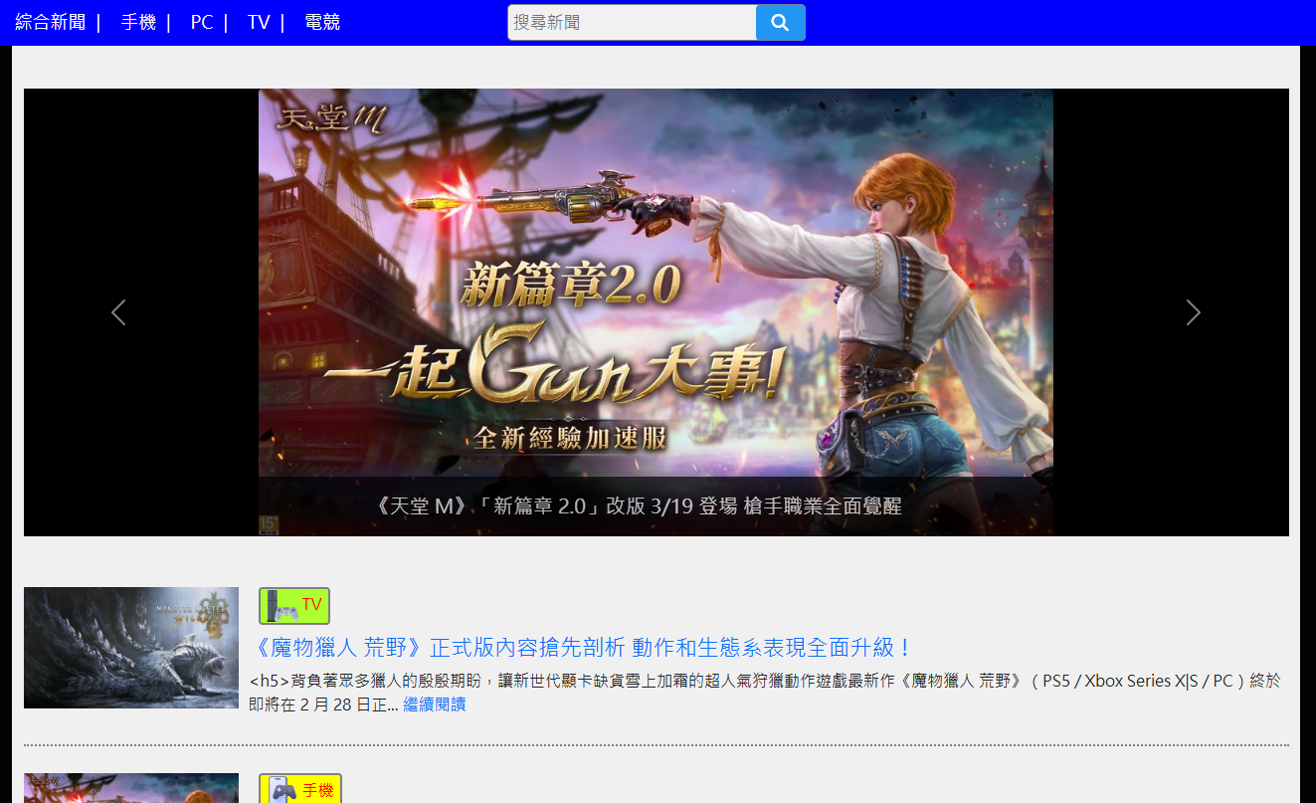
新聞列表 (NewsList)
新聞區導覽列：
點擊後立即搜索該分類新聞
搜索列可以輸入關鍵字快速查詢相關新聞
輪播圖：
播放最新資訊
新聞列表：
依照發布時間，以最新資訊開始閱覽

Slide 11


新聞內容 (News)
顯示新聞詳細報導及相關影片

Slide 12
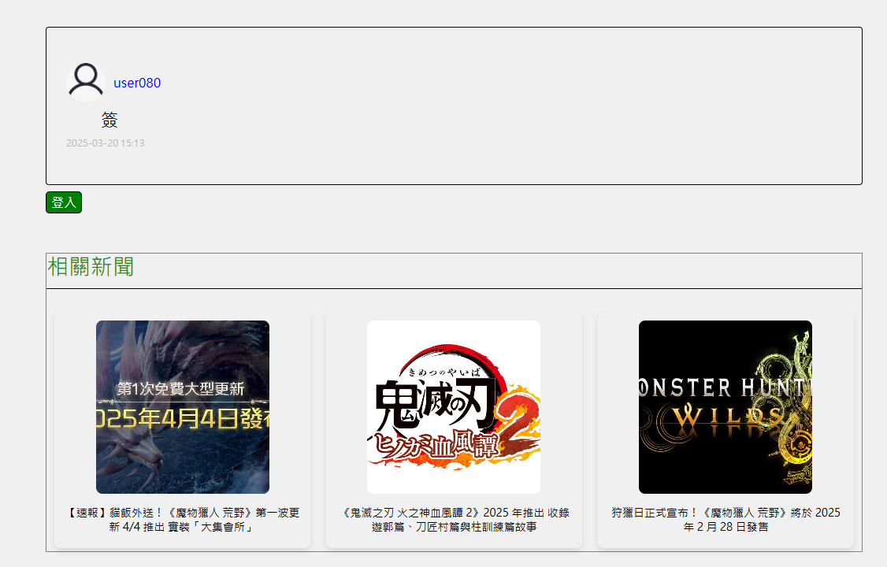
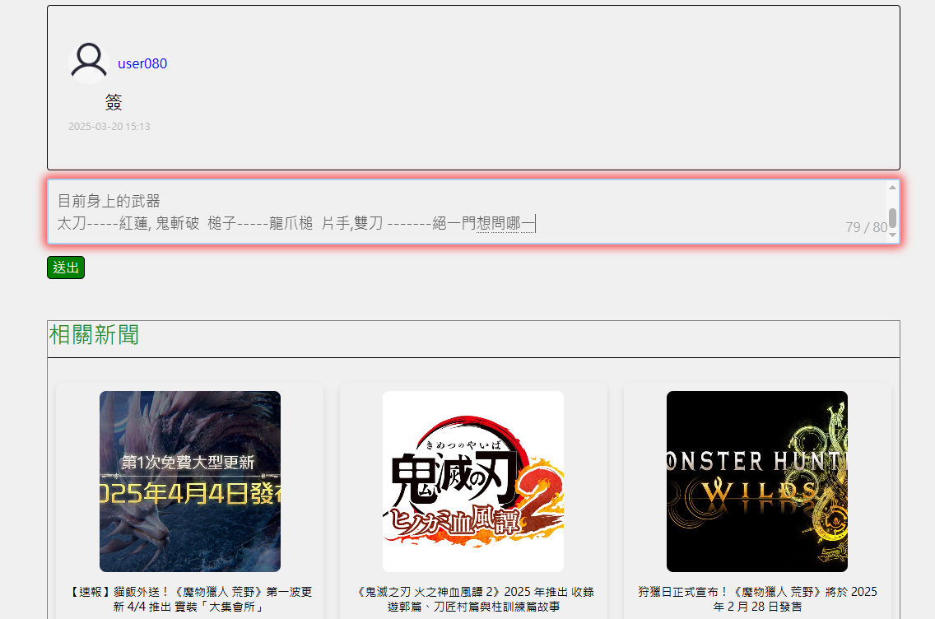
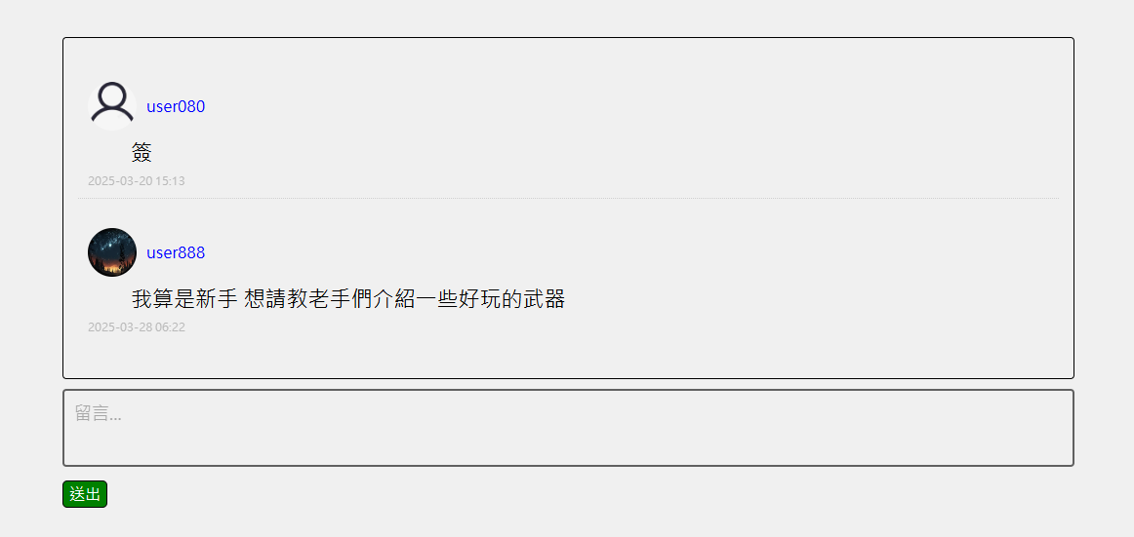
新聞內容 (News)
留言板：
使用者登入後可以進行留言討論 有設置字數限制，達到字數上限時外框會變色提示
相關新聞：
顯示出與該新聞相同遊戲或相同類型的其他新聞資訊

Slide 13
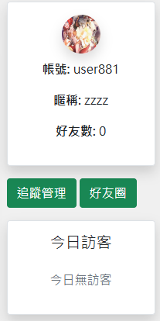
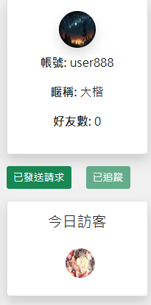
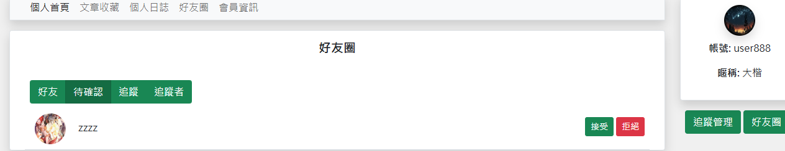
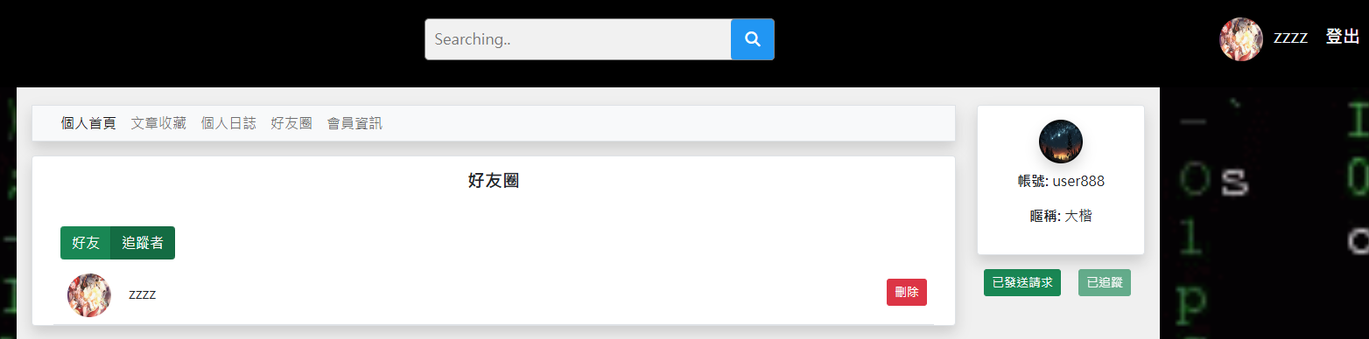
個人頁面(訪客/好友功能) (Personal)
zzzz發送好友請求及追蹤大楷
以及瀏覽大楷的頁面
瀏覽大楷的頁面後，
就會顯示在今日訪客
大楷看到zzzz發送好友
在瀏覽其他人的頁面只會看到
好友跟追蹤者

Slide 14
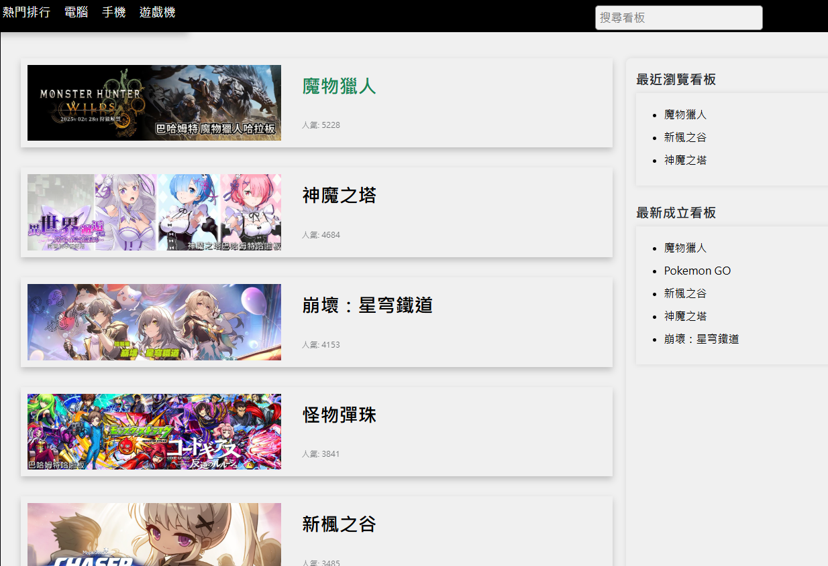
看板列表
顯示所有專板 預設以人氣高低進行排序
使用者可透過【分類按鈕】或【搜尋看板】的方式尋找看板，點擊看板標題可進入看板首頁
右側會顯示 使用者近期瀏覽過的看板紀錄以及最新成立看板
移動到超連結上會以綠色顯示

Slide 15

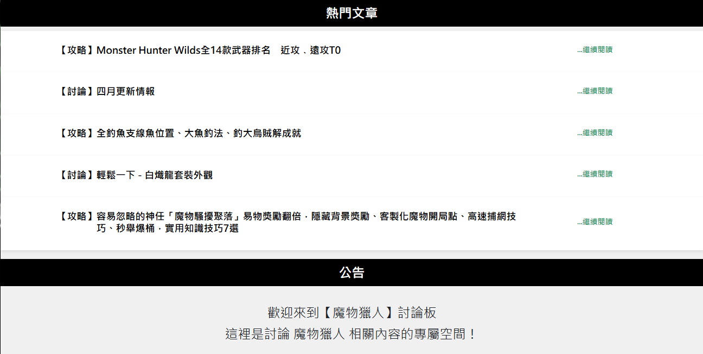
看板首頁
首頁顯示看板的介紹、熱門文章以及公告
登入後使用者可以在看板上發文以及搜尋文章
上排按鈕可進入文章列表，切換式的分頁
熱門文章會依照人氣顯示最多觀看數的5篇文章，點擊繼續閱讀可進入該文章頁面

Slide 16
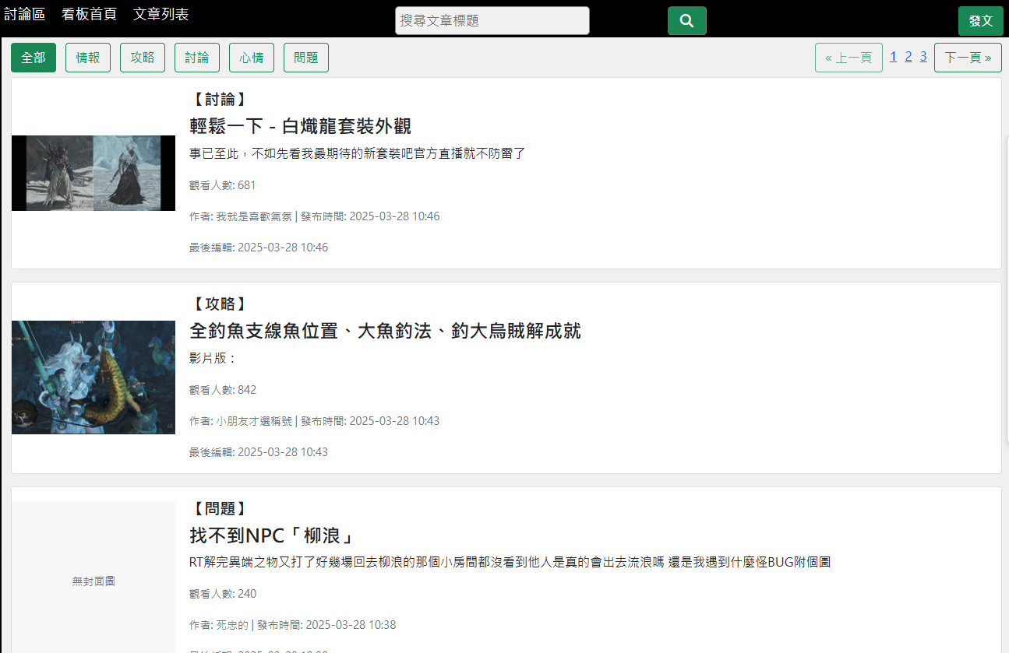
文章列表
文章列表依然時間序顯示最新發布的文章，用【分類按鈕】或【搜尋文章】可篩選自己想找的文章
點擊標題或者封面圖片皆可進入文章頁面
Controller以及JS去控制分類、上下一頁的按鈕，按照文章數傳入page等資料

Slide 17
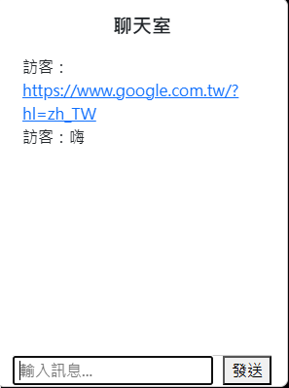
SignalR 聊天室
文章列表右側顯示【SignalR】聊天室供使用者交流，未登入會以訪客顯示，反之以用戶名顯示
以JavaScript去控制聊天室傳輸訊息，超連結也會正常顯示，控制卷軸自動下拉移至最新的聊天訊息

Slide 18
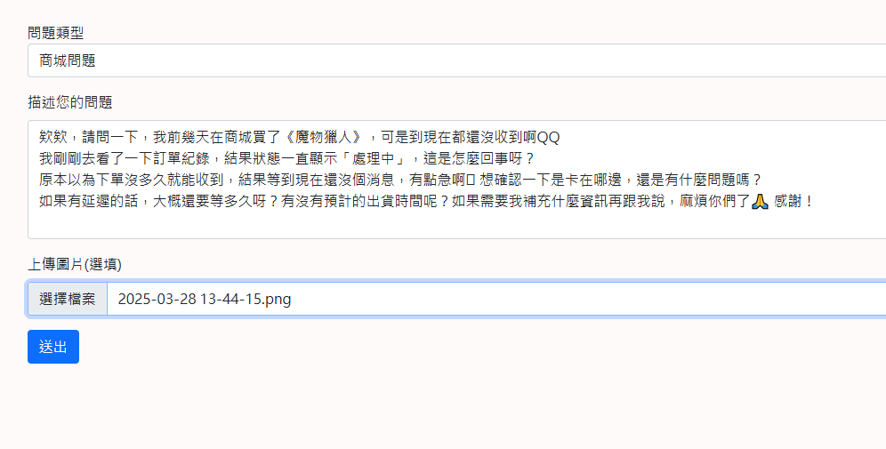
客服頁面
問題類型
問題描述
圖片類型

